Slide 1

东南大学
Unsupervised Model Selection For Time-Series
Anomaly Detection
ICLR 2023
Mononito Goswami, Cristian Challu, Laurent Callot, Lenon Minorics & Andrey Kan
汇报人：马然

Slide 2
提纲
研究背景
评估指标
实验结果

Slide 3
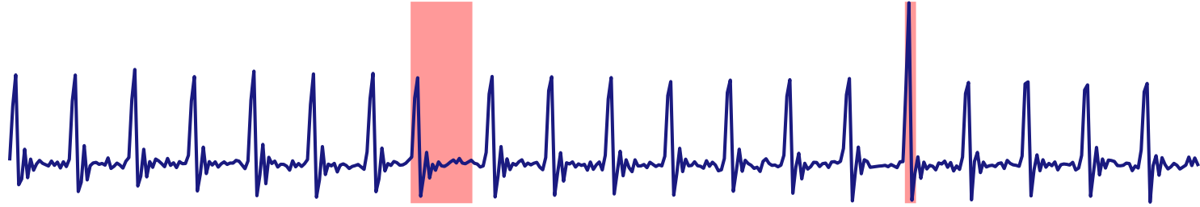
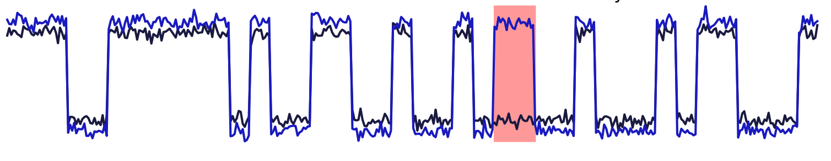
研究背景: 简单例子
单变量时序数据:
多变量时序数据:

Slide 4
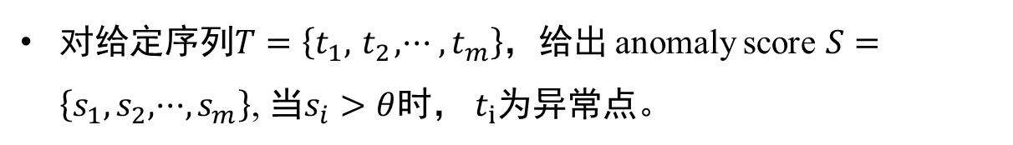
研究背景: 时序数据异常检测
时序数据异常检测：
对给定序列$T=\left\{t_{1},{ t}_{2}, ··· ,t_{m}\right\}$，给出 anomaly score $S=\left\{s_{1}, s_{2}, ···,s_{m}\right\}$, 当$s_{i}>θ$时， $t_{i}$为异常点。
现有方法：
Forecast、Encoding、Reconstruction、Distance-based、Distribution、Isolation Tree
Notes:
异常检测的流程

Slide 5
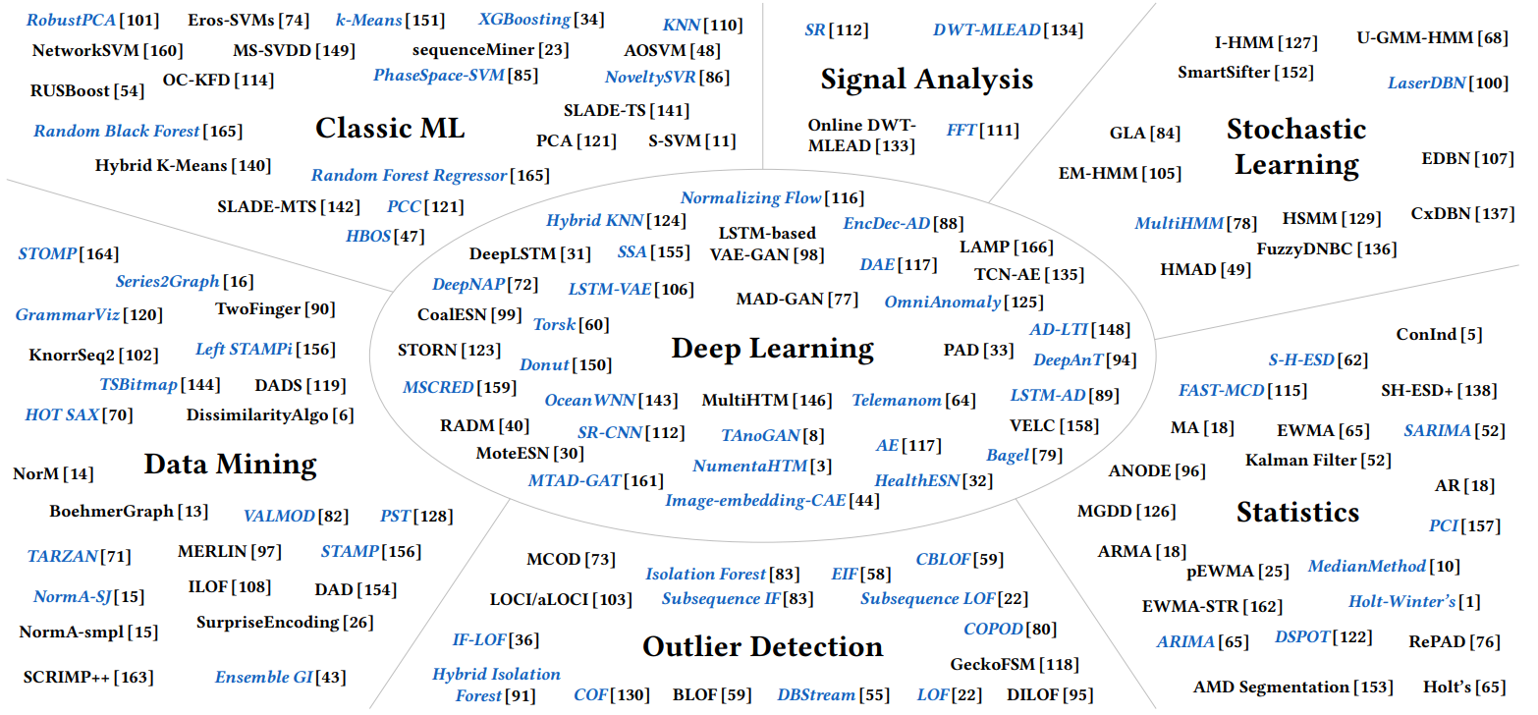
研究背景：模型选择
现状：
现有模型众多
模型效果受数据集影响较大
现有模型众多
同类数据模型不同领域表现差异较大
anomaly label 齐全
F1 score
如何为新数据集选择最佳模型
部分 anomaly label
无 anomaly label
？
Notes:
标签复杂
异常发生罕见

Slide 6
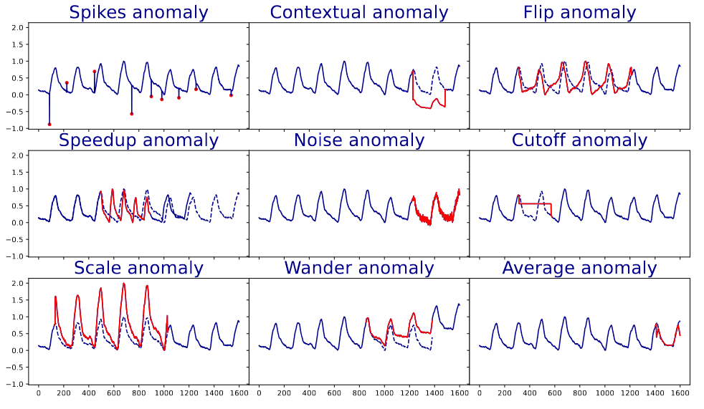
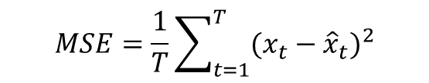
常见指标
无监督 metric:
Prediction Error:
$$MSE=\frac{1}{T}\sum_{t=1}^{T}{{(x_{t}−{\hat{x}}_{t})}^{2}}$$
Synthetic Anomaly
Injection:
向原序列中插入各种类异常交由各模型检测
Notes:
todo

Slide 7
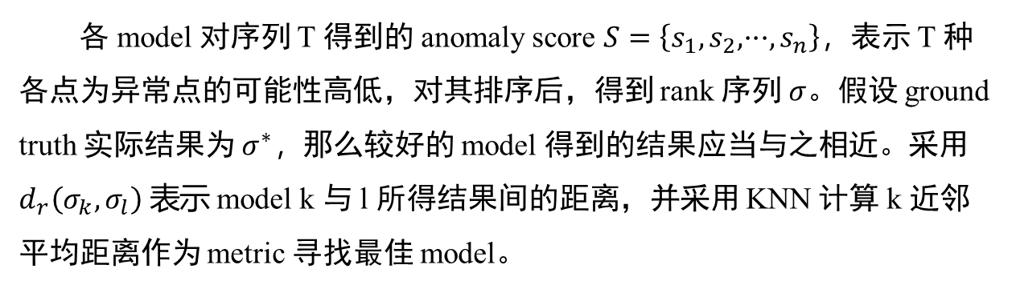
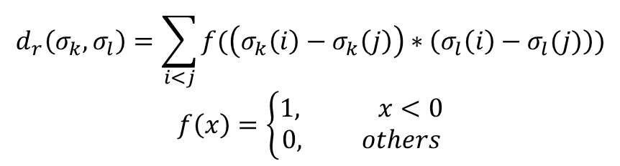
常见指标
Model Centrality:
各 model 对序列 T 得到的 anomaly score $S=\left\{s_{1}, s_{2}, ···,s_{n}\right\}，$表示 T 种各点为异常点的可能性高低，对其排序后，得到 rank 序列$σ$。假设 ground truth 实际结果为 $σ^{∗}，$那么较好的 model 得到的结果应当与之相近。采用 $d_{r}\left(σ_{k},σ_{l}\right) 表示$ model k 与 l 所得结果间的距离，并采用 KNN 计算 k 近邻平均距离作为 metric 寻找最佳 model。
$$d_{r}\left(σ_{k},σ_{l}\right)=\sum_{i<j}{f(\left(σ_{k}\left(i\right)−σ_{k}\left(j\right)\right)∗\left(σ_{l}\left(i\right)−σ_{l}(j)\right))}$$
$$f\left(x\right)=\left\{\begin{aligned}1, x<0 \\ &0, others\end{aligned}\right.$$
$σ_{k}\left(i\right) 表示 model$ k 第 i 个点的 score
Notes:
todo

Slide 8
常见指标：现有问题
前提：train 集需保证无 anomaly
Prediction Error：
anomaly 影响预测与重建
Model Centrality：
Bad model 同样产生 cluster
Synthetic Anomaly Injection：
现有 anomaly 导致误判
Synthetic anomaly 不全面
Weak Labels

Slide 9
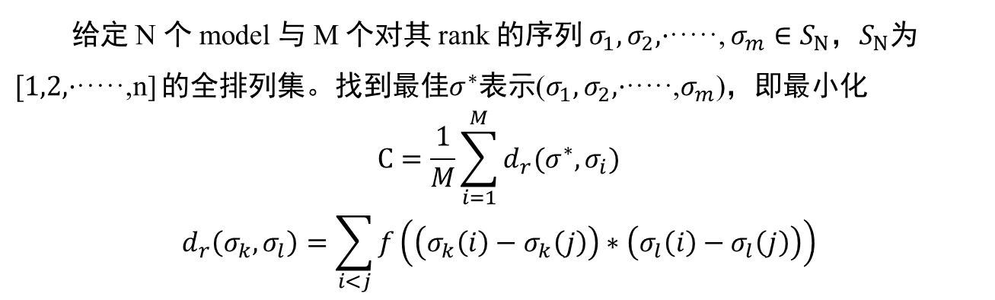
Rank Aggregation
问题定义：
给定 N 个 model 与 M 个对其 rank 的序列 $σ_{1},σ_{2},·$·····, $σ_{m}∈S_{N}$，$S_{N}$为$[1,2,·$·····,n] 的全排列集。找到最佳$σ^{∗}$表示($σ_{1},σ_{2},·$·····,$σ_{m}$)，即最小化
$$C=\frac{1}{M}\sum_{i=1}^{M}{d_{r}(σ^{∗},σ_{i})}$$
$$d_{r}\left(σ_{k},σ_{l}\right)=\sum_{i<j}{f\left(\left(σ_{k}\left(i\right)−σ_{k}\left(j\right)\right)∗\left(σ_{l}\left(i\right)−σ_{l}\left(j\right)\right)\right)}$$
近似解： Borda Method
为排名为$r$ 的待选赋 $N−r$ 分，按 M 个 rank 序列的累计由高到低排名得出 $σ^{∗}$.

Slide 10
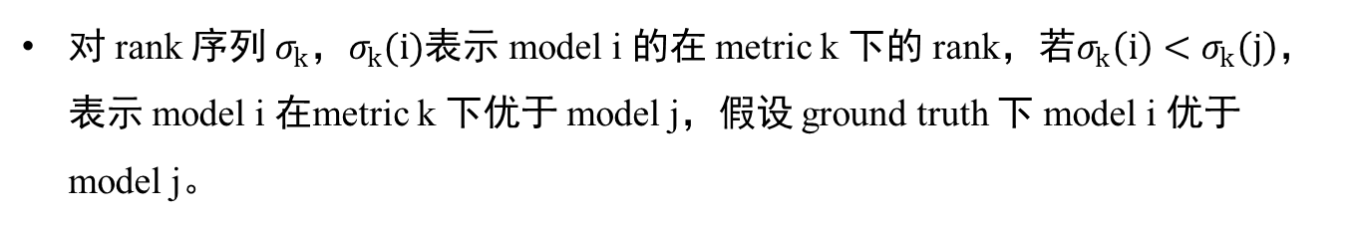
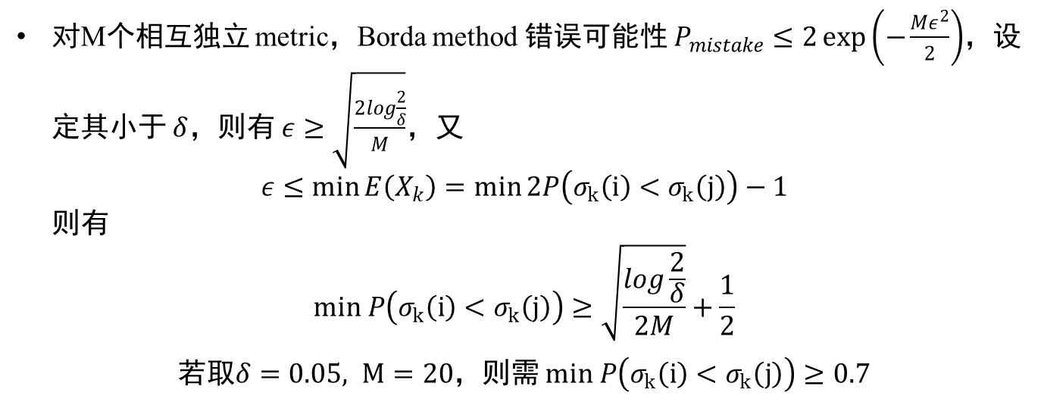
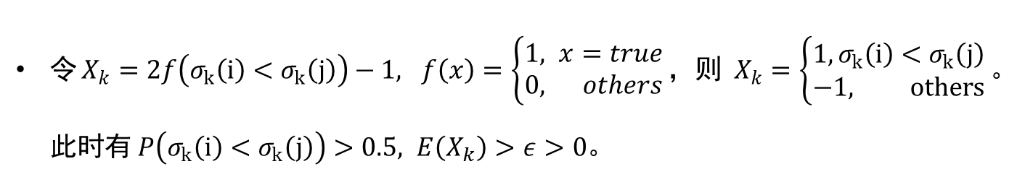
Borda Method
对 rank 序列 $σ_{k}，σ_{k}(i)$表示 model i 的在 metric k 下的 rank，若$σ_{k}\left(i\right)<σ_{k}\left(j\right)，$表示 model i 在metric k 下优于 model j，假设 ground truth 下 model i 优于 model j。
令$X_{k}=2f\left(σ_{k}\left(i\right)<σ_{k}\left(j\right)\right)−1, f\left(x\right)=\left\{\begin{aligned}1, x=true \\ 0, others\end{aligned}\right.$，则 $X_{k}=\left\{\begin{aligned}1,σ_{k}\left(i\right)<σ_{k}\left(j\right) \\ −1, others\end{aligned}\right.$。此时有$P\left(σ_{k}\left(i\right)<σ_{k}\left(j\right)\right)>0.5, E\left(X_{k}\right)>ε>0$。
对M个相互独立 metric，Borda method 错误可能性 $P_{mistake}≤2\exp\left(−\frac{Mε^{2}}{2}\right)$，设定其小于 $δ$，则有 $ε≥\sqrt{\frac{2log\frac{2}{δ}}{M}}$，又
$$ε≤\min{E\left(X_{k}\right)}=\min{2P\left(σ_{k}\left(i\right)<σ_{k}\left(j\right)\right)−1}$$
则有
$$min P\left(σ_{k}\left(i\right)<σ_{k}\left(j\right)\right)≥\sqrt{\frac{log\frac{2}{δ}}{2M}}+\frac{1}{2}$$
若取$δ=0.05, M=20$，则需 $min P\left(σ_{k}\left(i\right)<σ_{k}\left(j\right)\right)≥0.7$

Slide 11
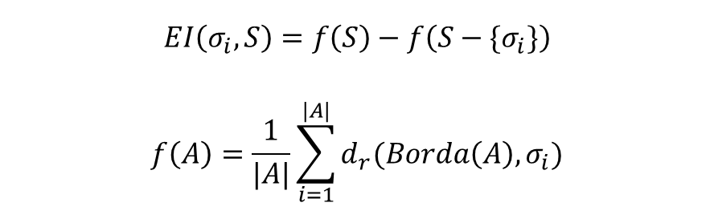
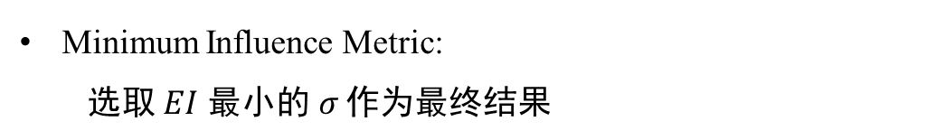
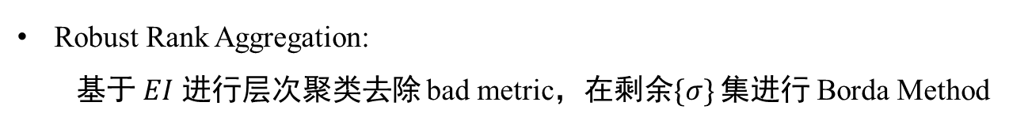
Robust Rank Aggregation
问题：如何评判 metric 的好坏
Empirical Influence：
$$EI\left(σ_{i},S\right)=f\left(S\right)−f\left(S−{\{σ}_{i}\}\right)$$
$$f\left(A\right)=\frac{1}{|A|}\sum_{i=1}^{|A|}{d_{r}(Borda\left(A\right),σ_{i})}$$
Robust Rank Aggregation:
基于 $EI$ 进行层次聚类去除 bad metric，在剩余$\{σ\}$ 集进行 Borda Method
Minimum Influence Metric:
选取 $EI$ 最小的$σ$ 作为最终结果

Slide 12
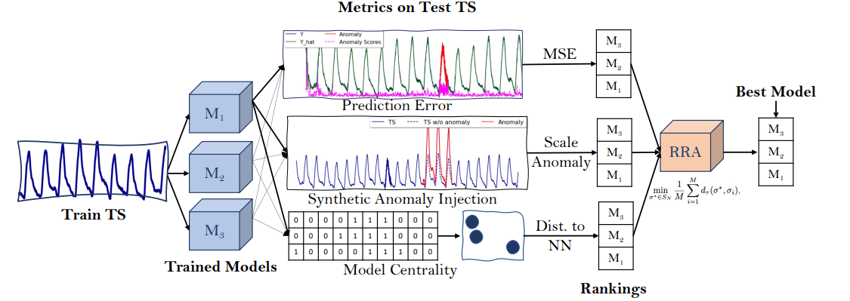
实验：模型与评价指标
模型：
Metric 类型：共 26 种
Prediction Error * 5
Synthetic Anomaly Injection * 9
Model Centrality * 3
Borda relate * 5
Random
Oracle
Supervised Selection
Minimum Influence Metric

Slide 13
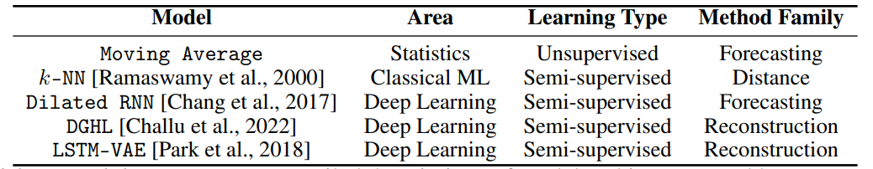
实验
数据集涉及领域:
Acceleration
Air Temperature
Arterial Blood Pressure
Electrical Penetration Graph
Electrocardiogram
Gait
NASA
Power Demand
Respiration
Server Machine
备选 Model:
多种超参选择，累计 19 种 model

Slide 14
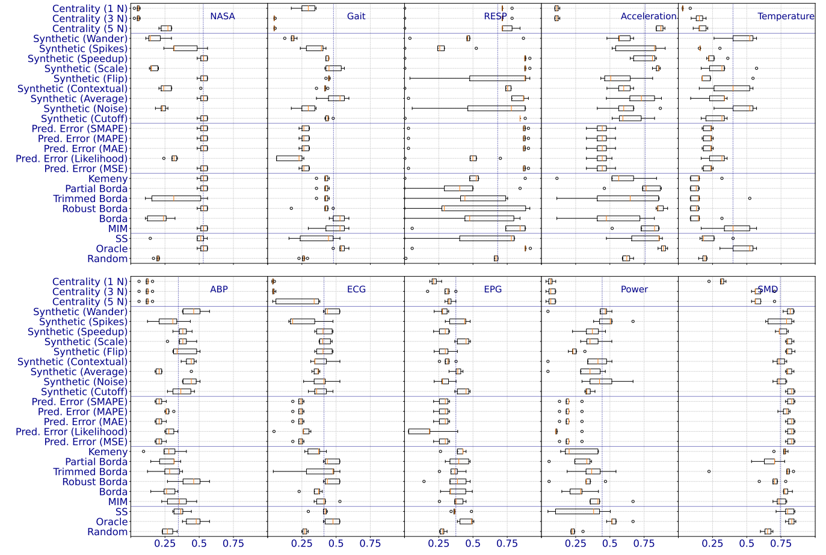
实验结果

Slide 15
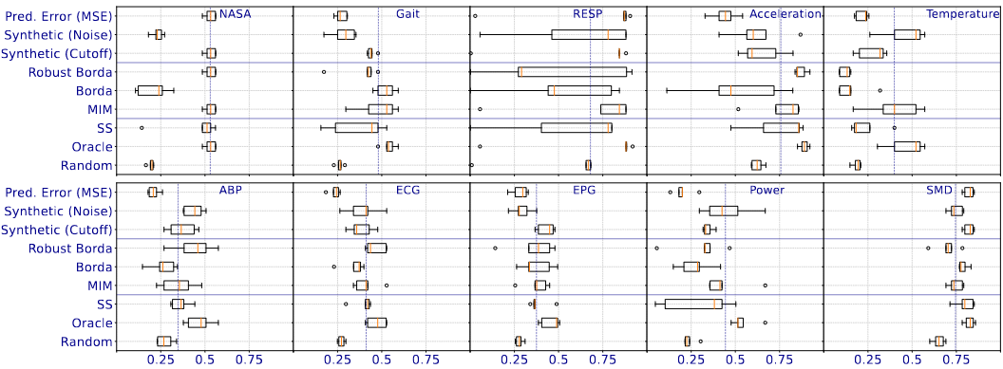
结论
无最佳 metric
Minimum Influence Metric 和 Supervised Selection 结果相近
Robust Borda 绝大多数情况优于 Borda
Synthetic anomaly injection 效果较佳
先验知识可较好辅助 Synthetic anomaly injection

Slide 16
总结
优点：
提出在 model selection 过程中以无监督方式评判各模型优劣
实验充分
问题：
模型训练依旧需要label，并非 unlabeled datasets
Notes:
最后是对文章的总结。

